Slide 1
Welkom Onthulling Dodenplaquette Kamp Waalsdorp
www.vereniging 18 juni.nl
Notes:
- Welkom.
- Nooduitgangen, EHBOer en AED.

Slide 2
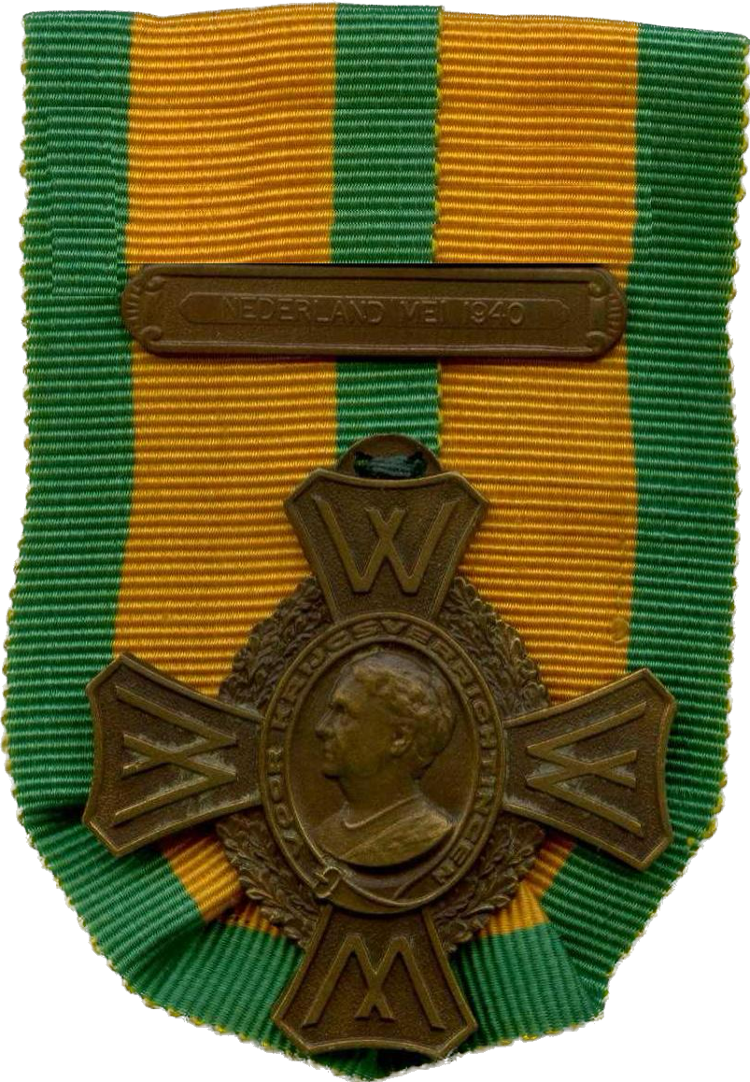
Programma
13:00u Ontvangst
13:30u Opening
13:50u Aanvang onthullingsceremonie
14:10u Aanvang receptie
15:00u Einde programma

Slide 3
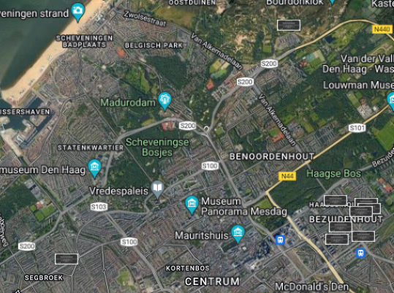
Dodenplaquettes
Vereniging 18 juni wil het (militair) historisch besef en de zichtbare herinnering van oorlogsslachtoffers, slachtoffers van oorlog en slachtoffers van terrorisme in de maatschappij vergroten.
Project Dodenplaquettes
Relatief goedkoop.
Snel te realiseren.
Ook voor militairen en burgerslachtoffers.
Vergunningsvrij.
Vandaag = dit project.

Slide 4
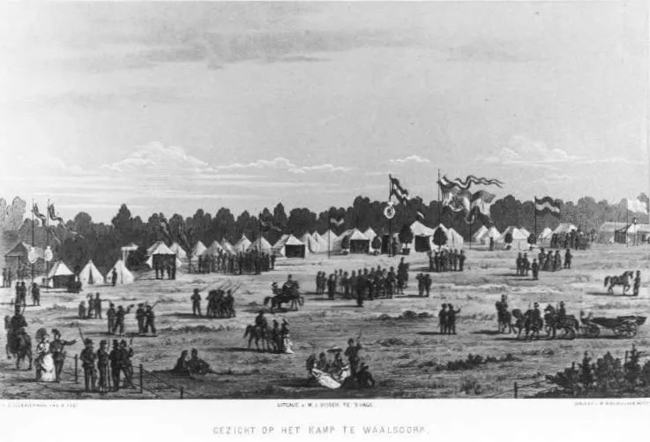
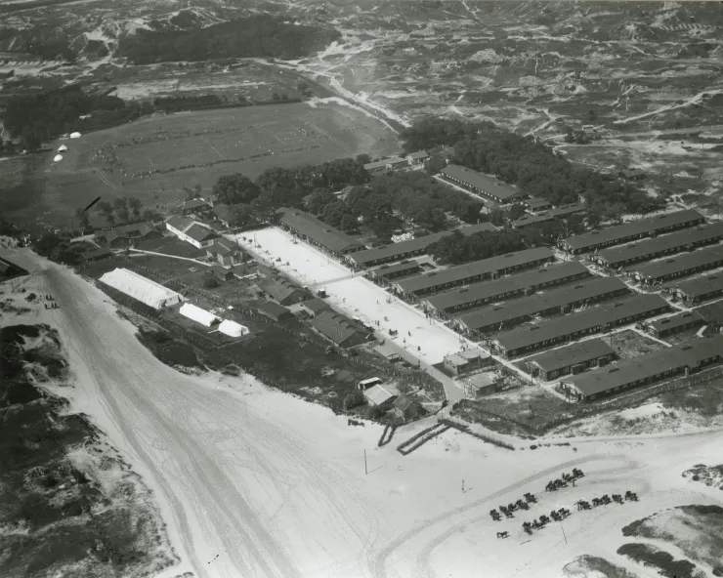
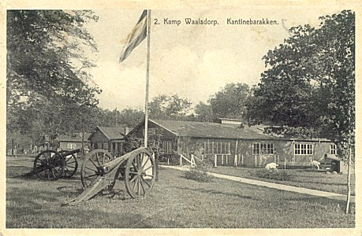
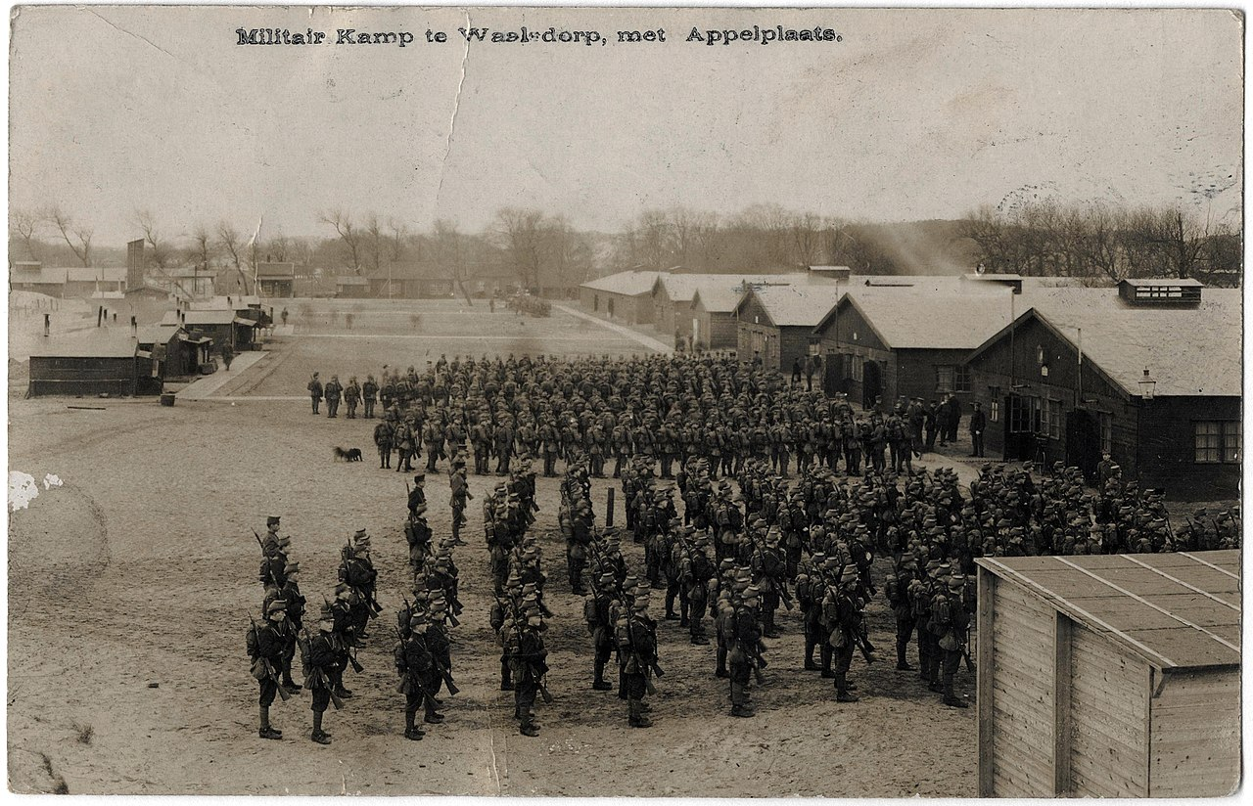
Kamp Waalsdorp
Vanaf 18e eeuw (iig 1777) tot 1945.
1914: WO1 uitbreiding vanwege mobilisatie (3500 militairen)
1919: RGr en RJ vanwege brand.
1940: Invasie DEU.
1940-1945: Atlantikwall-fussilladeplaats.
1946>: TNO-NAVO, Defensie en Dunea.

Slide 5
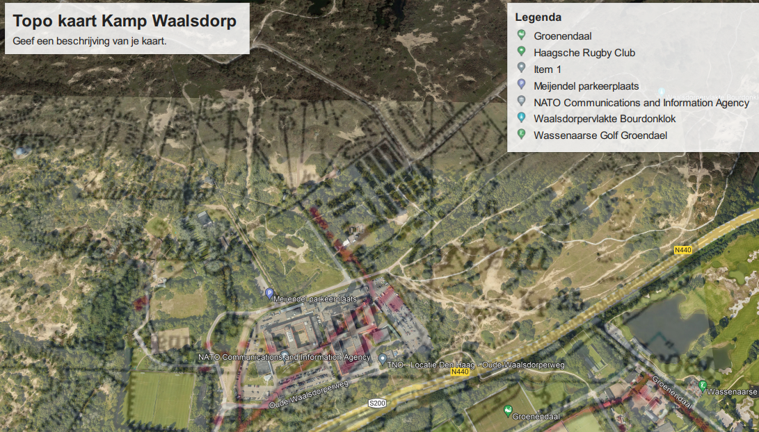
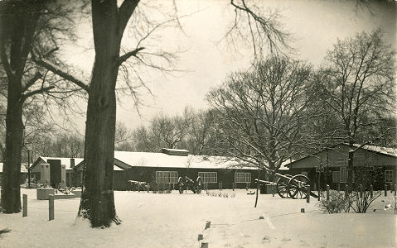
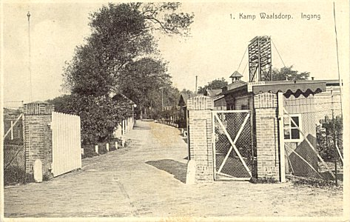
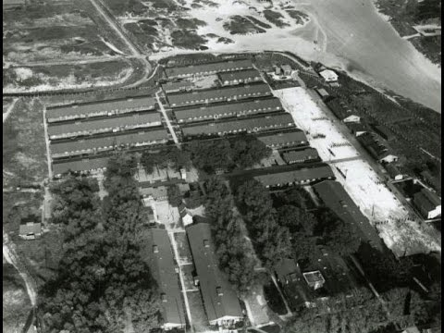
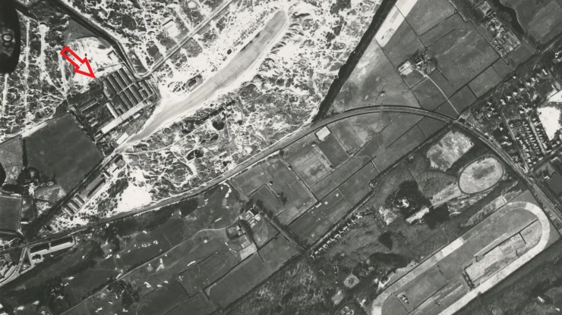
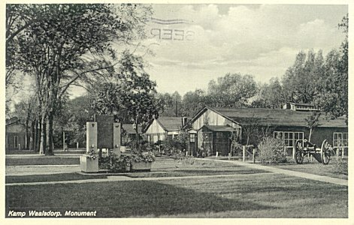
Kamp Waalsdorp

Slide 6
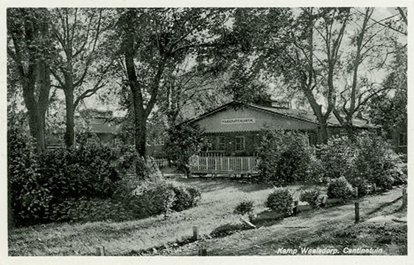
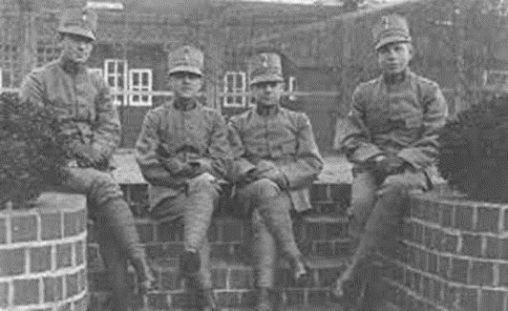
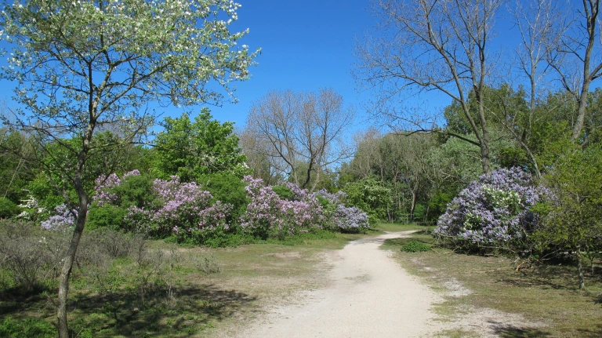
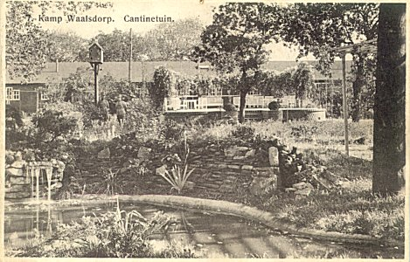
Seringen uit de cantinetuin

Slide 7
Mei 1940
1 Depot Infanterie
Depotbataljon Grenadiers (staf en 8 compagnieën)
Depotbataljon Jagers (staf en 7 compagnieën)
Geen gevechtstaak maar opleiden.
Bewaking: afsluiting binnenstad en militaire bijstand aan gemeentepolitie.
Mei 1940:
10 mei-01:00u: Binnenstad afgezet. Alarmtoestand. Posten uitgezet. Detn bij politie. Wacht versterkt.
10 mei-04:00u: 1 bom-voltreffer barak 9 (4 doden, 20 gewonden. Later 8 doden).
14 mei-1600u: In opstelling of bew/bev/patr. 2 bommen op kamp (2 doden , 3 gewonden).

Slide 8
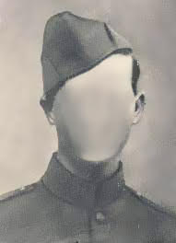
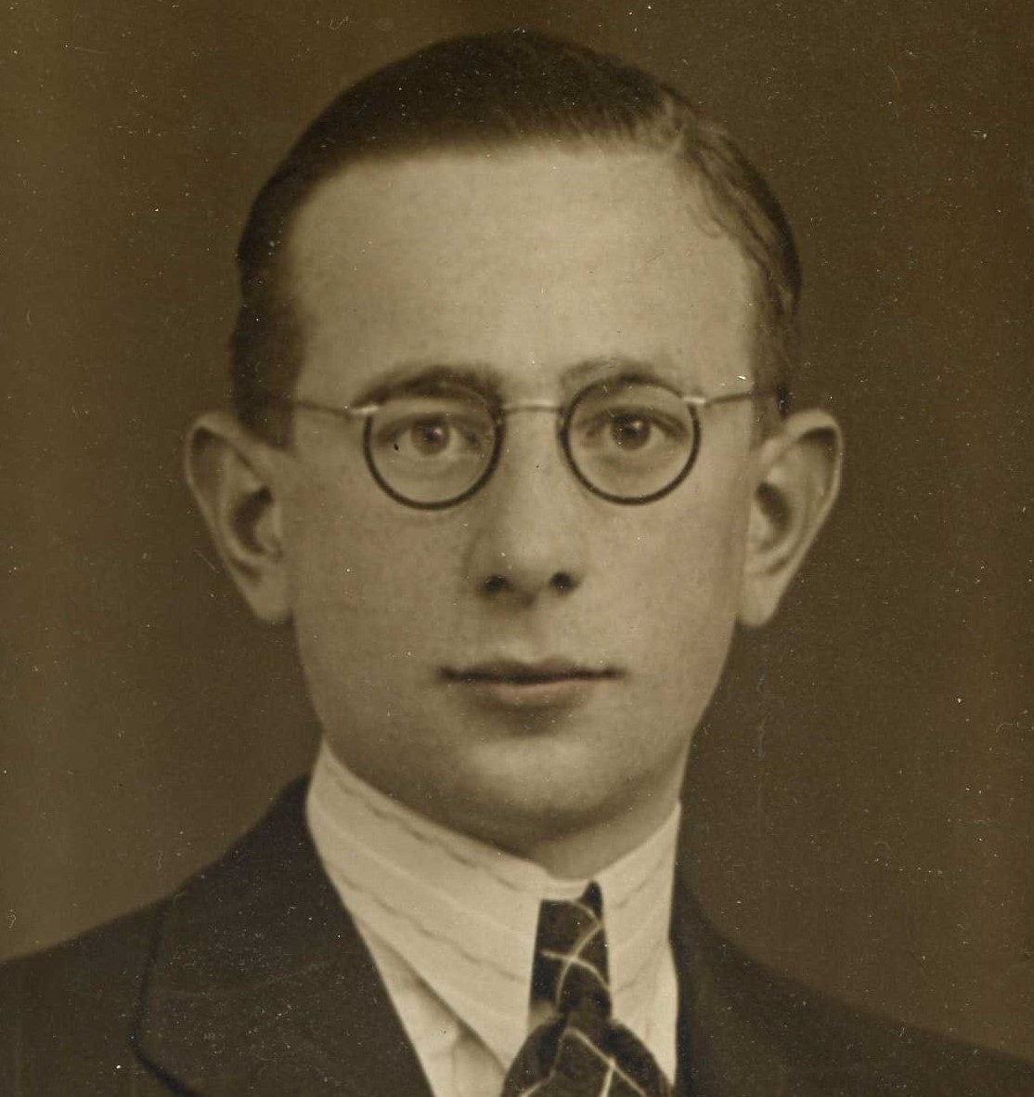
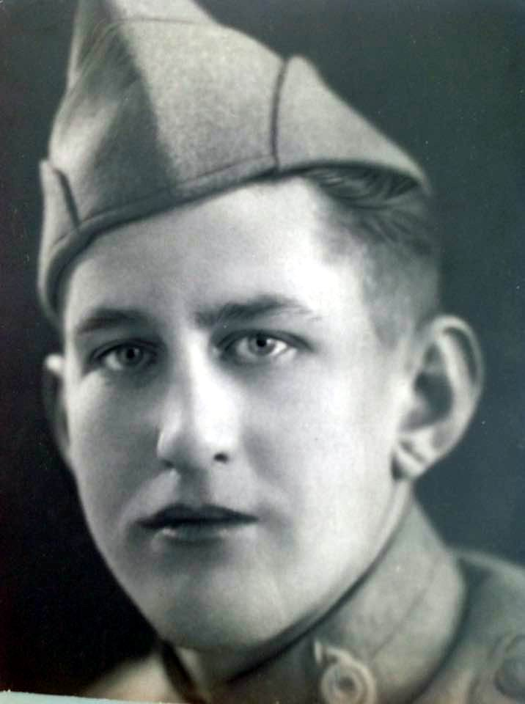
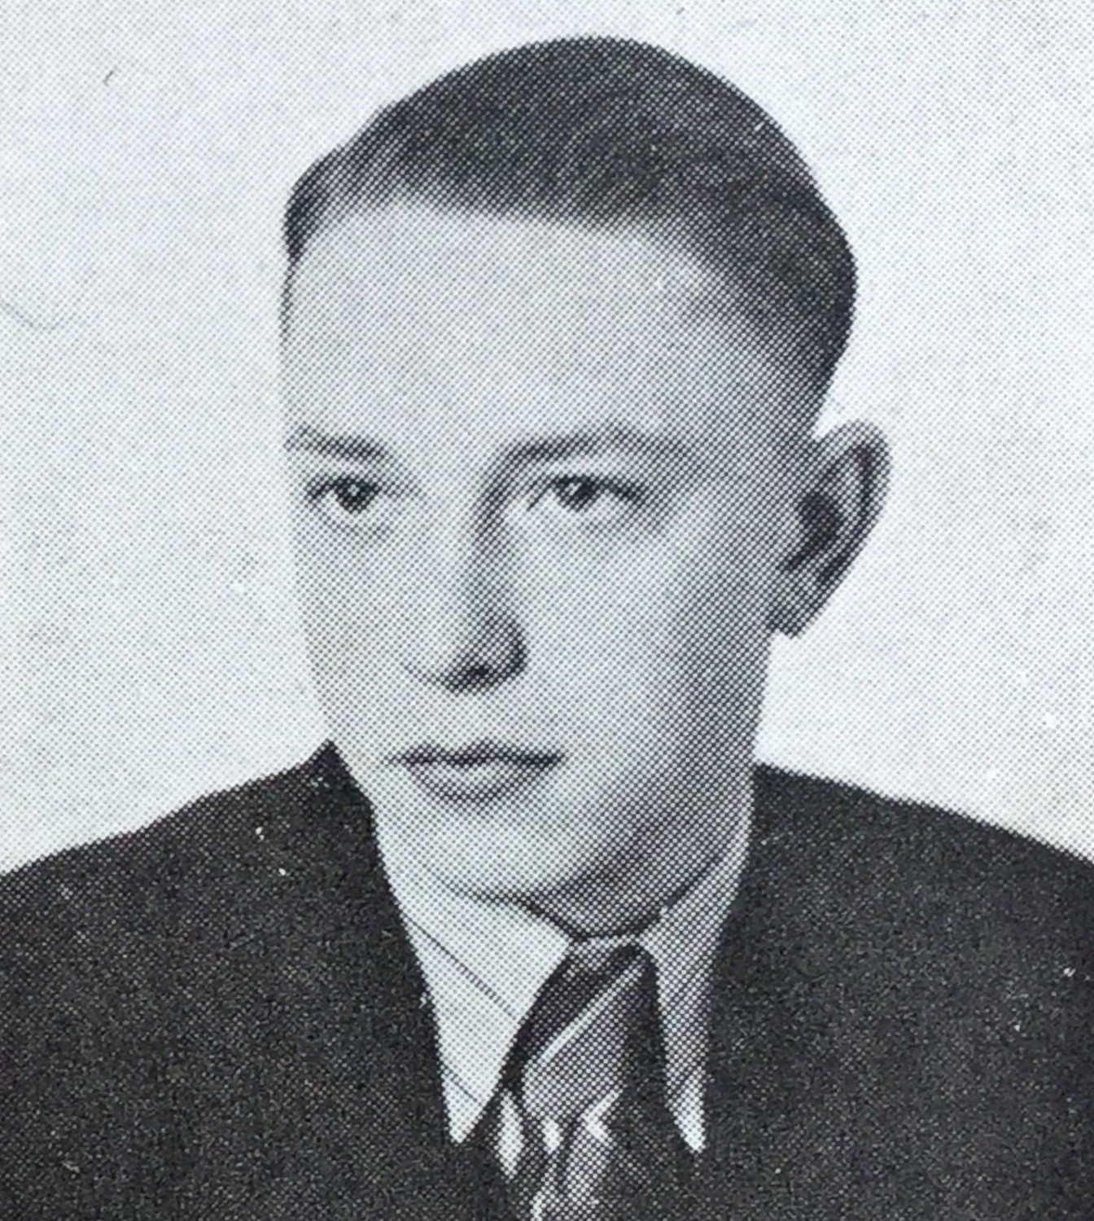
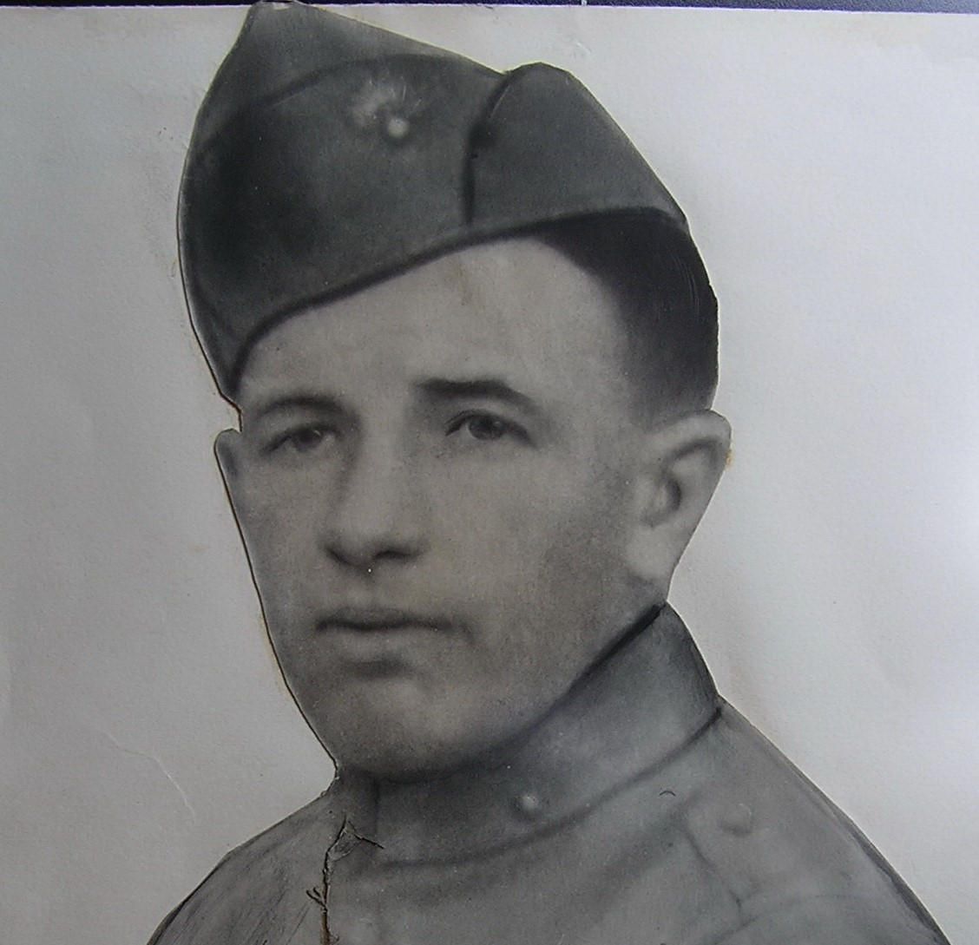
Gevallenen Kamp Waalsdorp
Amerongen, (van) Cornelis Julius
6 Compagnie, Depotbataljon Jagers
Den Haag, 26 november 1912-Den Haag, 10 mei 1940
27 jaar
Bouwer, Hendrik Adrianus
6 Compagnie, Depotbataljon Jagers
Den Haag, 04 april 1918-Den Haag, 10 mei 1940
22 jaar
Goverde, Petrus Cornelis Sicardus
6 Compagnie, Depotbataljon Jagers
IJsselmonde, 31 december 1920-Den Haag, 10 mei 1940
19 jaar
Jacobs, Christoffel Johannes Wilhelmus
6 Compagnie, Depotbataljon Jagers
Utrecht, 06 januari 1912-Den Haag, 10 mei 1940
28 jaar
Luscuère, Theodorus Franciscus Antonius
Staf, Regiment Jagers
Den Haag, 02 augustus 1914-Den Haag, 10 mei 1940
25 jaar
Scheres, Jacobus Hendrikus
6 Compagnie, Depotbataljon Jagers
Helden, 14 januari 1916-Den Haag, 10 mei 1940
24 jaar
Wagenaar, Leonardus
6 Compagnie, Depotbataljon Jagers
Groningen, 21 november 1920-Wassenaar, 10 mei 1940
19 jaar
Zegwaard , Jacobus
6 Compagnie, Depotbataljon Jagers
Amersfoort, 05 oktober 1908-Den Haag, 10 mei 1940
31 jaar
Bruijn, (de) Willem Jacobus
1 Compagnie, Depotbataljon Grenadiers
Den Haag, 09 maart 1918-Den Haag, 14 mei 1940
22 jaar
Goedhard, Johannes Dirk
3 Compagnie, Depotbataljon Grenadiers
Den Haag, 23 april 1919-Wassenaar, 15 mei 1940
21 jaar
Vanuit het Kamp Waalsdorp sneuvelden op andere locaties nog zeker 15 militairen in de strijd tegen
de Nazi-Duitse hordes gedurende de invasie van mei 1940.
https://dodenboekgrenadiersenjagers.nl/duitse-invasie-1940-2/#tabel-07

